Slide 1


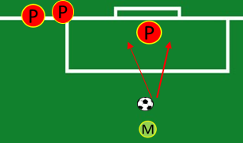

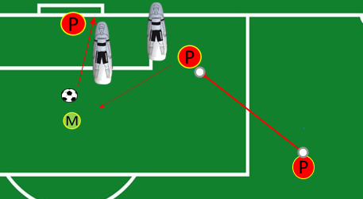
S.S.C. NAPOLI
Primavera – Area Portieri – Stagione 2026/2027
Data: 29/07/2026 | Luogo: Arena – G.Piccolo di Cercola (NA) | Coach: A.Monteleone | All. N°3
OBIETTIVO:DIF.PORTA CONTROMOVIMENTO
ADATTAMENTO ADATTAMENTO CON PSICOCINETICA
FASE GLOBALE P DI MOVIMENTO GUIDA E IMBUCA PER P2 SCARICA A M CHE CALCIA VERSO IL PRIMO PALO VARIANTE M LASCIA LAPPA P EFFETTUA ATTACCO PALLA IN CONTROMOV. -CON SCUDO
CCVV 2 MIN
Materiale | N° | Materiale | N° | Portieri |  | SQUADRA
PALLONI | 10 |  |  | SPINELLI |  | Tattica
 |  |  |  | MERONE |  | Combinazioni/Tiri
 |  |  |  | MAGLIANO |  | Palle Inattive
 |  |  |  |  |  | Partita
 |  |  |  |  |  | Defaticante
1
1
ATTIVAZIONE ISOMETRIA ARTI INF
CORE STABILITY CON ASTA E FIT TECNICA DI CORSA -ALTERNANZA DI VARIE CORSE E IMPULSI | -
2
2
3
3

